Slide 1


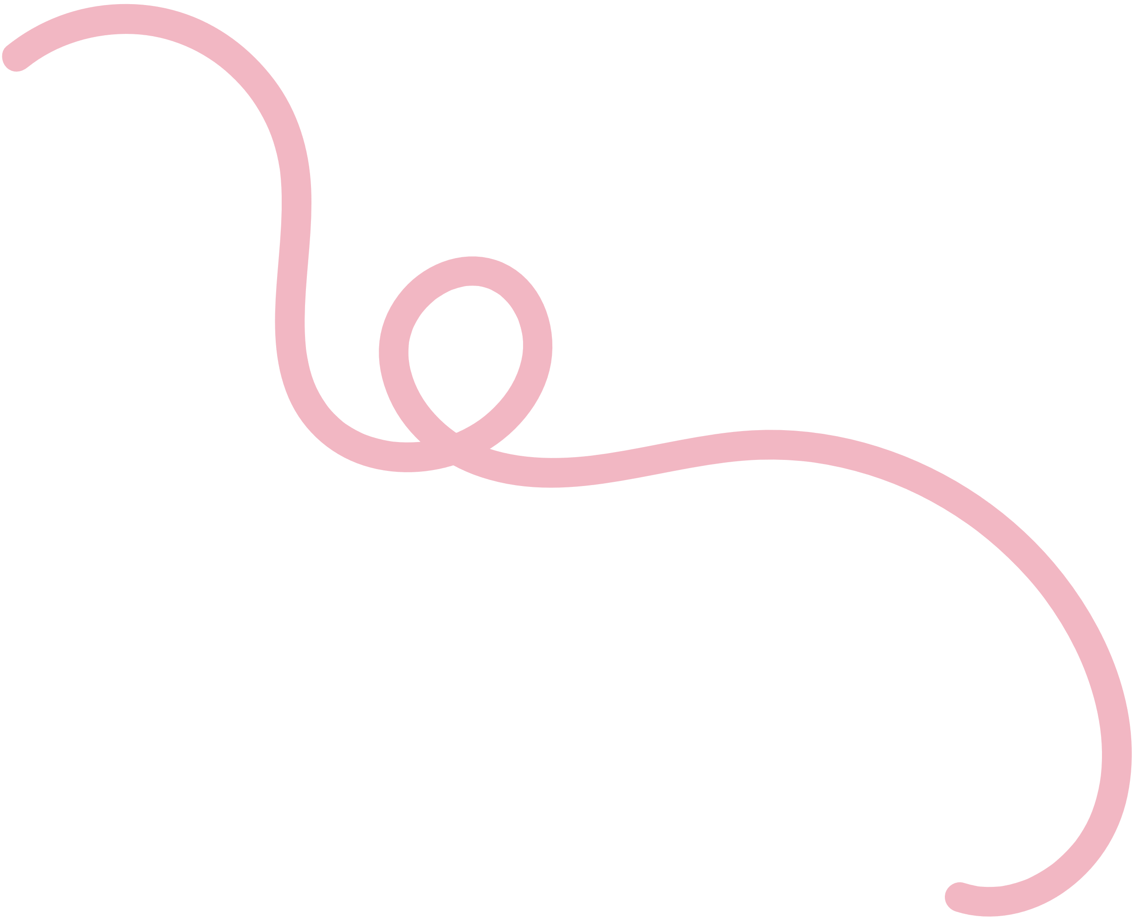
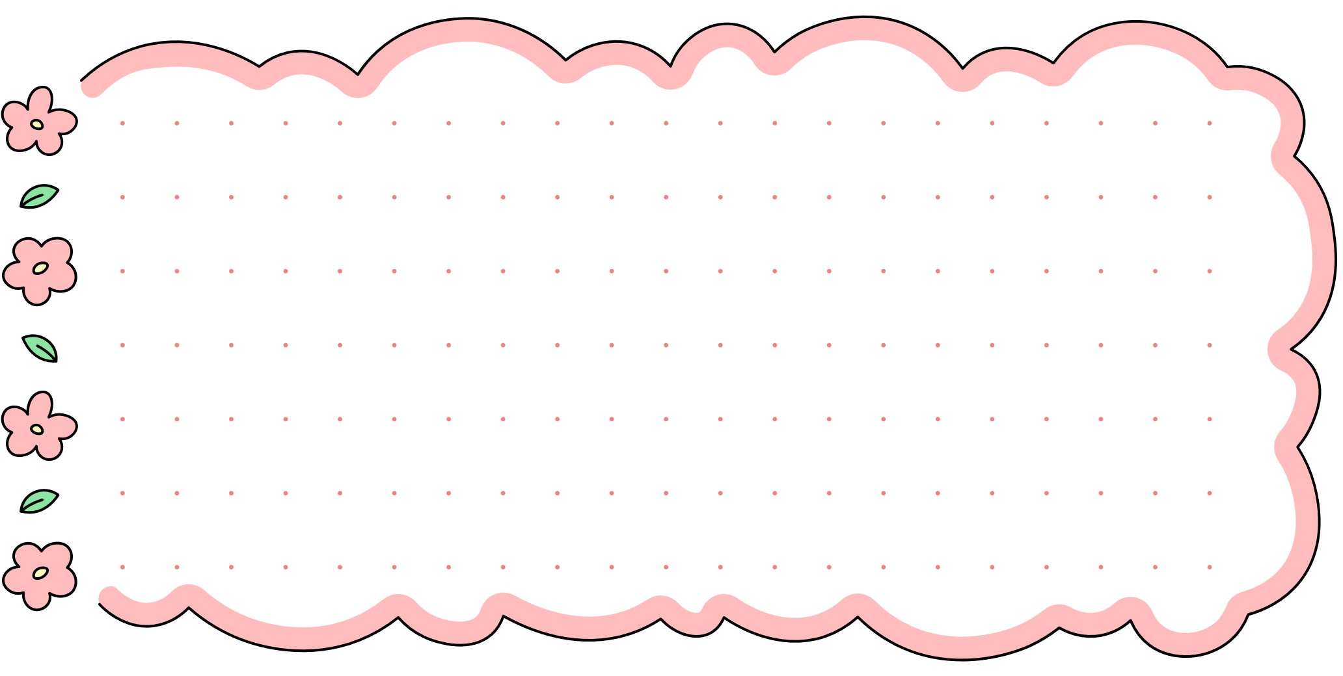
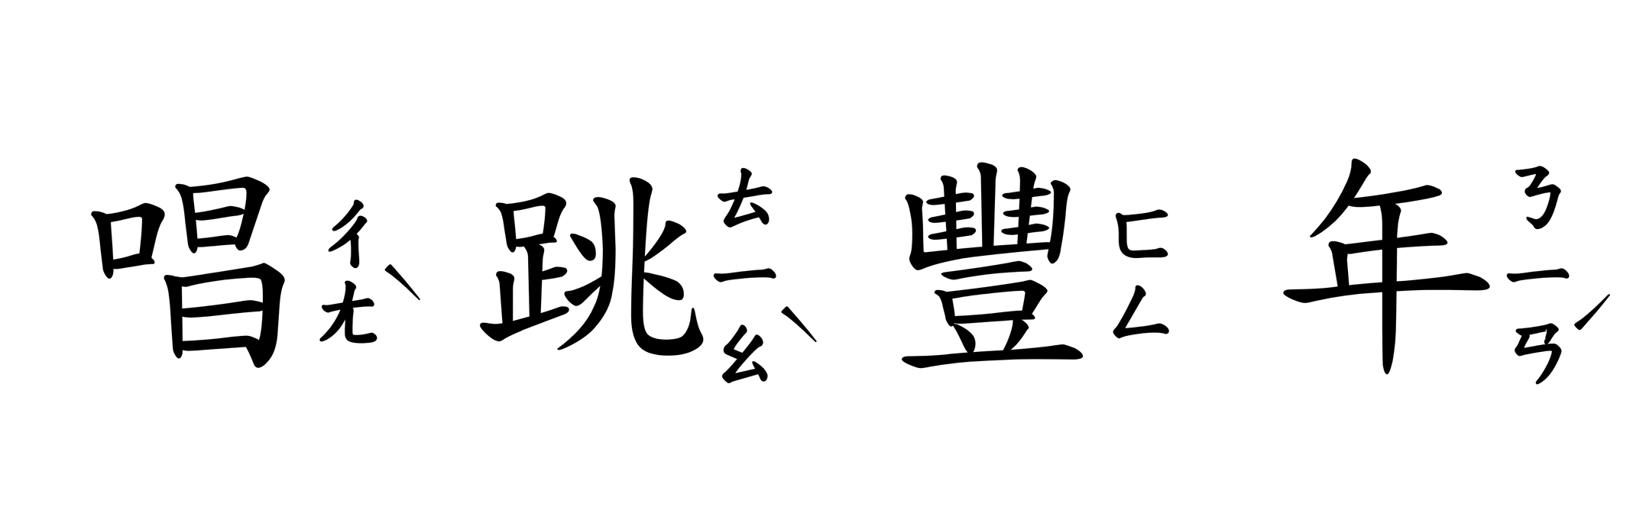

Slide 2
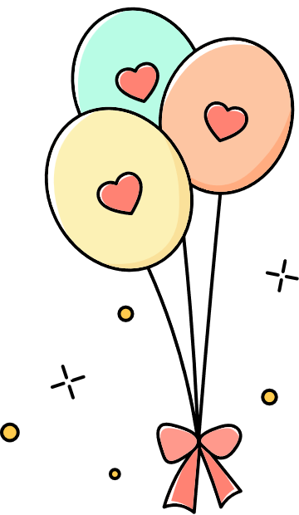

課程回顧
上節課記得我們認識了什麼嗎?

Slide 3
豐年祭的由來
花蓮的原住民豐年祭是一個多元的文化
慶典，參與的主要原住民族包括居住在
花蓮地區的阿美族、太魯閣族、撒奇萊雅族、
布農族等。

Slide 4
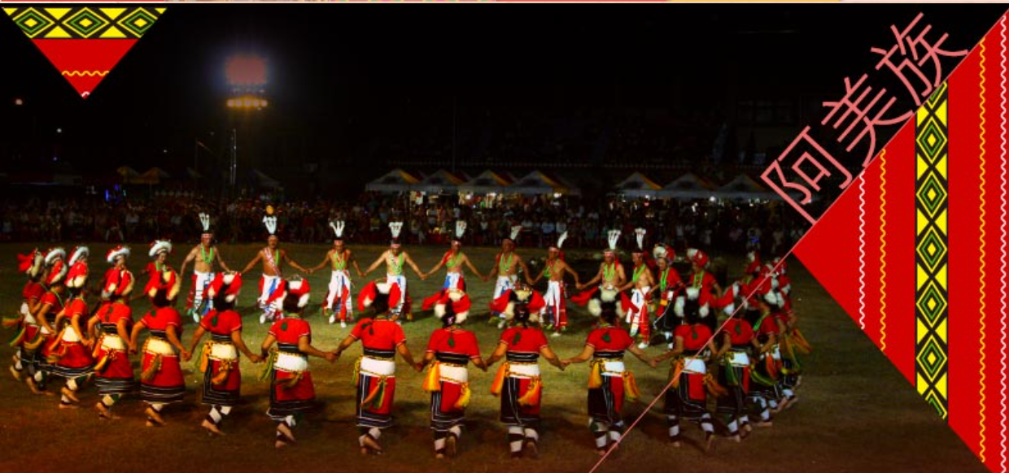
豐年祭的重要元素
圓圈舞：象徵團結

Slide 5
豐年祭的舞蹈
今天我們要來學習豐年祭的圓圈舞喔!
讓我們先來看一段影片~

Slide 6
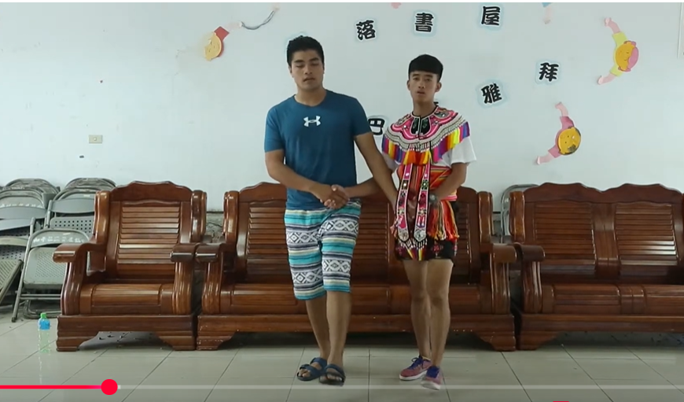

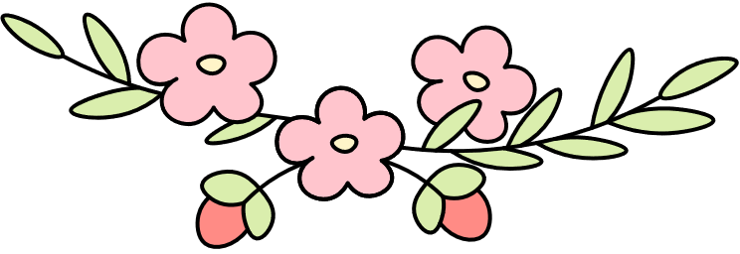
豐年祭舞蹈教學(觀看前9分鐘)

Slide 7
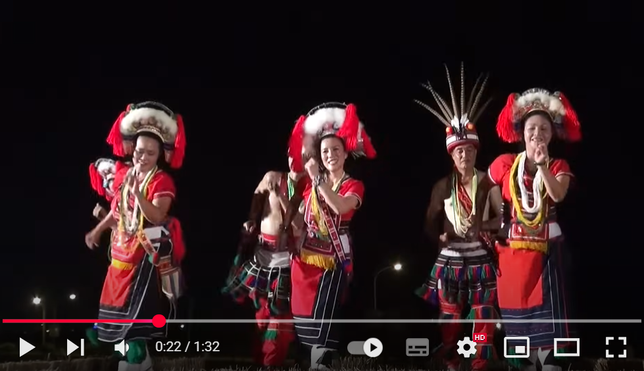
來跳圓圈舞囉
阿美族原住民舞蹈-阿美恰恰(1:32)-搭配此音樂跳舞

Slide 8
發表時間
1.今天學習豐年祭舞蹈後，有什麼感覺
呢？為什麼？
2.分享你最喜歡的舞步。

